Slide 1
Día 3: Análisis de datos de amplicones del gen 16S
Microbiología predictiva con Python: del análisis de microbiomas a modelos para
Investigación
14-mayo-2026
Emanuel Martínez-Ugalde

Slide 2
¿Qué es y cuál es la importancia del microbioma?
Modulación de respuestas inmunes
Modulan mecanismos reproductivos
Contribuyen en la respuesta a diversos tipos de estrés

Slide 3
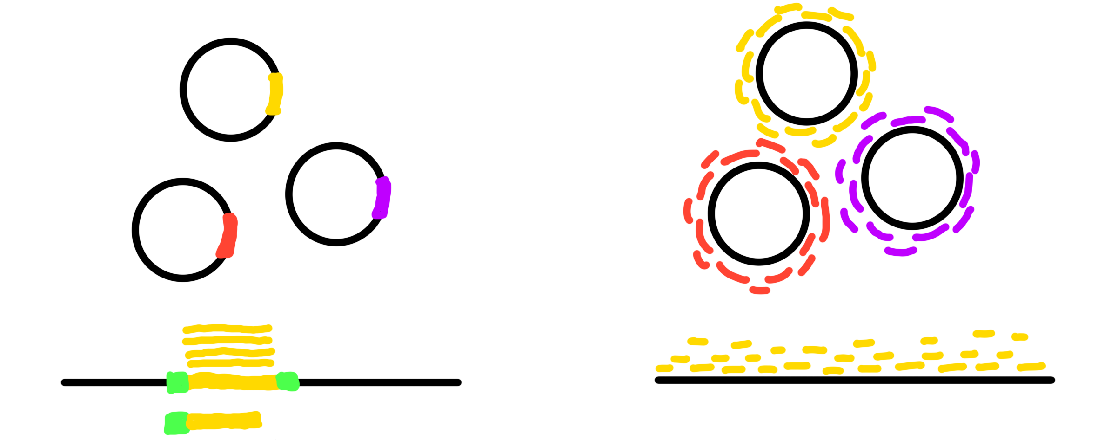
¿Cómo estudiamos el microbioma?
Secuenciación de amplicones
Metagenómica (shotgun)
16S rRNA
ITS
COI / 18S rRNA
Primer
Secuencia gen conservado

Slide 4



¿Cómo interpretamos los datos de secuenciación?
Ecosistema de análisis e interpretación de datos derivados de estudios de secuenciación de comunidades microbianas
Actualmente cuenta con diversas distribuciones:
Qiime2: análisis de amplicones
Clásica / Tiny
MOSHPIT: MOdular SHotgun metagenome Pipelines with Integrated provenance Tracking
Pathogenome
Caporaso et al. 2010, Boylen et al. 2019
Notes:
Plataforma = sistema que permite ejecutar programas o aplicaciones

Slide 5
¿Cómo funciona Qiime2?
Artefacto
Usa un sistema modular en donde cada tarea es manejada por métodos / plugins específicos
Un pipeline es un conjunto de métodos / programas / plugins
Pipeline
Método
Artefacto
Visualización
Notes:
Los métodos, visualizaciones se definen como una combinación de parámetros e inputs que generar un archivo de salida
Los pipelines se refieren a una estrategia para correr múltiples métodos en un mismo comando

Slide 6
Características de un comando de Qiime2
qiime tools import --type 'SampleData[SequencesWithQuality]' --input-path Path_archivo_*.txt --output-path Path_archivo_*.qza --input-format SingleEndFastqManifestPhred33V2
Activación del plugin / modulo / pipeline
Parámetros del comando (funcionamiento del programa)
Parámetros del comando que indican la ubicación de los archivos de entrada y salida

Slide 7
Tipos de archivos en Qiime2
Artefactos o QZA
Carpetas comprimidas que contienen datos e información sobre cómo se generaron
Son archivos de entrada o salida
Terminación .qza
Visualizaciones o QZV
Son archivos de salida, pueden ser tablas o gráficas
Terminación .qzv

Slide 8
Flujo de trabajo para el análisis de datos de secuenciación de microbiomas (amplicones)
Eliminación de primers /adaptadores
Filtrado de calidad
Denoising
Inferencia de variantes de secuencias
Clasificación taxonómica
Secuencias / fastq
Análisis ecológicos

Slide 9
Flujo de trabajo para el análisis de datos de secuenciación de microbiomas (amplicones)
tools import
demux
cut adapt
quality-control
quality-filter
dada2
deblur
vsearch
rescript
feature-classifer
diversity
diversity-lib

Slide 10
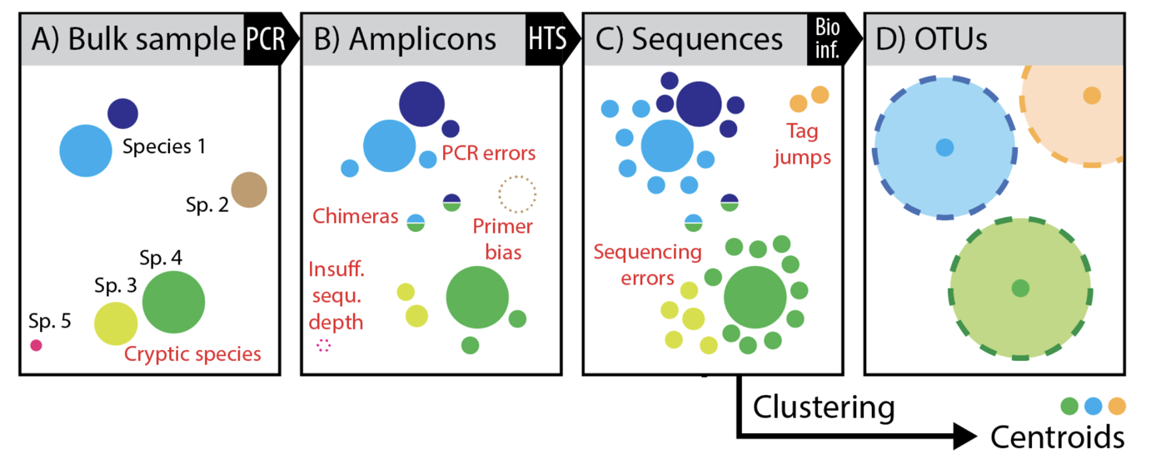
Inferencia de variantes de secuencias vs agrupamiento de secuencias
Denoising
1. Filtrado de calidad
2. Uso de radios de error
(p = A -> T / p = G -> C)
3. Inferencia de ASVs
4. Eliminación de quimera
https://bioinformatics.ccr.cancer.gov/docs/qiime2/Lesson3/
Notes:
Divisive amplicon denoising algorithm
Filtrado de calidad remueve bases con bajos valores de Phred y corta y trunca los reads a una longitud especifica

Slide 11
Inferencia de variantes de secuencias vs agrupamiento de secuencias
ASV
OTU
DADA2 / Deblur
Algoritmos probabilísticos que usan modelos de error
USEARCH / VSEARCH
Dereplicación y clustering a % de identidad contra base de datos

Slide 12
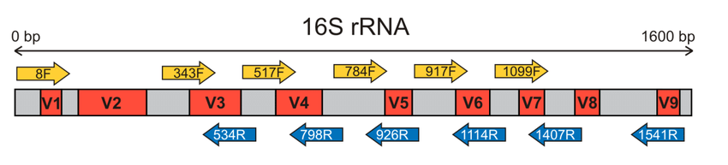
Clasificación taxonómica
Asignar identidad a una secuencia de nucleótidos a partir de una base de datos
Diferentes estrategias
Alineamientos
Blast+ / VSEARCH
Modelos de probabilidad
Navie Bayes / RDP
Modelo de referencia
Taxa 1 Taxa 2
P(taxa1) = 0.6 P(taxa2) = 0.4
TGC = 0.25 TGC = 0.6
GCG = 0.25 GCG = 0.2
CGC = 0.5 CGC = 0.2
TGCGCG
TGC
GCG
CGC
GCG
¿Cuál es la probabilidad de encontrar un taxa dada una secuencia especifica?
P(taxa1|secuencia) 0.6 x 0.25 x 0.25² x 0.5 = 0.0046
P(taxa2|secuencia) 0.4 x 0.6 x 0.2² x 0.2 = 0.0019
Notes:
La clasificación taxonómica consiste en asignarle identidad a una secuencia de nucleótidos a partir de la similitud con secuencias en una base de datos
En este ejemplo vamos a usar una base de datos del gen 16s rRNA
Se alinean secuencias contra una base de datos y el match con el valor más alto es asignado como la identidad taxonómica
Los modelos basados en machine learning se basan en la idea de que los perfiles de k-meros y sus abundancias son específicos para cada taxa microbiano
El primer paso para empelar estos clasificadores probabilisticos es generar un modelo de referencia.
El modelo de referencia consiste en recuperar el perfil de k-meros de cada uno de los taxa en una base de datos, además de recuperar una probalidad a priori para cada taxa, eso se traduce como la probalidad de que una secuencia en la base de datos pertenzca a un taxa especifico.
Imaginemos que nuesta base de datos tiene 10 secuencias y 6 de ellas pertenecen a Bacillus y 4 de ellas a Geobacillus, entonce el priori seria de 0.6 y 0.4 respectivamente. El perfil de k-meros corresponde a la frecuencia con la que encontramos cierto k-emro en la secuencia de cada uno de los taxa.
A partir de aquí nos podemos pregutnar cual es la probabilidad de encontrar un taxa en nuesta base de datos (modelo de referencia) a partir de una secuencia especifica o querry.
Para evaluar esto se aplica un modelo bayesiano, que de manera simplificada se traduce a multiplicar el priori y las frecuencias de cada taxa en el modelo de referenica, tomando el cuenta laidentidad y la abudnaica de los k-meros en cada una de las secuencias querry.
Si se dan cuenta en este caso la abudncia de los k-meros en el querry se incorpora al modelo al elevar al cuadrado la frecuencia en el modelo de referencia.

Slide 13
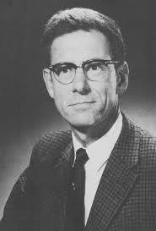
¿Cómo describir la diversidad?
Alfa
Diversidad de especies dentro de las comunidades de un área geográfica específica
Beta
El cambio en composición de especies entre comunidades
Gama
Diversidad del ecosistema / meta-comunidad
Robert Whittaker
1960
La diversidad de especies se puede dividir en componentes
Notes:
Uno de los objetivos más frecuentes en estudios ecologicos es el de desribir la diversidad biologica, en este sentido
En 1960 Robert Whittaker propuso que la diversidad de biologica se puede dividir en dos componentes:
1 Diversidad alfa: Que hace referencia a la diversidad de especies dentro de comunidades en un área geográfica especifica
2 Diversidad beta: Que hace referencia al cambio en la composición de especies entre comunidades

Slide 14
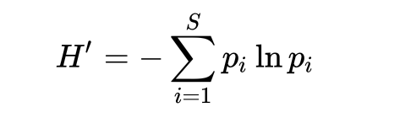
Análisis de diversidad: Alfa diversidad
¿Qué tan diversa es una muestra?
Riqueza: Número de taxas diferentes
Equitatividad: ¿Qué tan diferentes son las abundancias de las especies?
Mixtas: Consideran riqueza y equidad
Mayor Menor
Especies observadas
Equitatividad
Shannon
Notes:
Especificamente,
Se puede pensar que la diversidad alfa busca responder que tan diversa es una muestra
Especificamente se han empelado diversas métricas para medir la diversidad biológica de una muestra o un sitio especifico.
Estas métricas pueden estar enfocadas en describir la riqueza de especies, es decir el número de taxa diferentes.
En este sentido podemos imaginar tres comunidades diferentes una con ardillas, conejos y ranas,
otra con lagartijas, ardillas, conejos y ranas
Y otra con lagartijas y conejos.
Si contamos el número de especies la comunidad azul sería más diversa
Otro conjunto de métricas son las que consideran equitatividad, estas evaluan que tan diferentes son las abundancias de las especies en las comunidades.
En este ejemplo podemos decir que la comunidad más equitativa es la naranja mientras que la menos equitativa es la verde porque esta comunidad esta dominada por lagartijas
Por ultimo las métricas mixtas incorporan información sobre la riqueza y la abudnacia de las especies un ejemplo de esto es el índice de Shannon que considera la abundancia relativa de cada especie con relación al numero total de especies en una comunidad

Slide 15
Análisis de diversidad: Beta diversidad
¿Qué tan diferentes son dos o más comunidades?
No ponderadas: Identidad taxonómica
Jaccard / Unweighted UniFrac
Ponderadas: Identidad taxonómica y abundancia
Bray-Curtis / Weighted UniFrac
Distancia = ( ) / ( + )
Comunidades parecidas
Comunidades diferentes
Notes:
Ahora bien la diversidad beta busca responder que tan diferentes son dos o mas comunidades.
Generalmente en estudios de microbioma la diversidad beta se evalua mediante el uso de matrices de distancias con el objetivo de evaluar la variación que existe entre distintos grupos de muestras.
En análisis ecologicos se suelen calcular dos tipos de distancias
No ponderadas: en las que las distnacias se calculan comparando la identidad
taxonómica de las comunidades
Las Ponderadas: que además de considerar la identidad taxonómica también
toman en cuenta la abundancia de cada uno de los taxa
Especificamente las distnaicas unifrac que han sido muy empleadas en análisis de microbiomas permiten evaluar si la composición filogentica de las comunidades de microorganismos varian entre pares de muestras
Desde una perspectiva muy simplista las medidas unifrac nos dicen cuantas ramas tenemos que subir para encontrar un nodo que se comparte entre dos muestras
Para generar una matriz de distancia lo que se debe hacer es:
Obtener un árbol filogenetico de todas las muestras
Despues se comparan cada par de muestras
Se marca cada una de las ramas del árbol como compartidas y no compartidas
La distancia se calcula como la suma de ramas únicas entre la suma total de las ramas del árbol
Estas matries suelen usarse para representar diferencias entre muestras mediante diversos análisis de ordenamiento como los PCoA o los NMDS

Slide 16
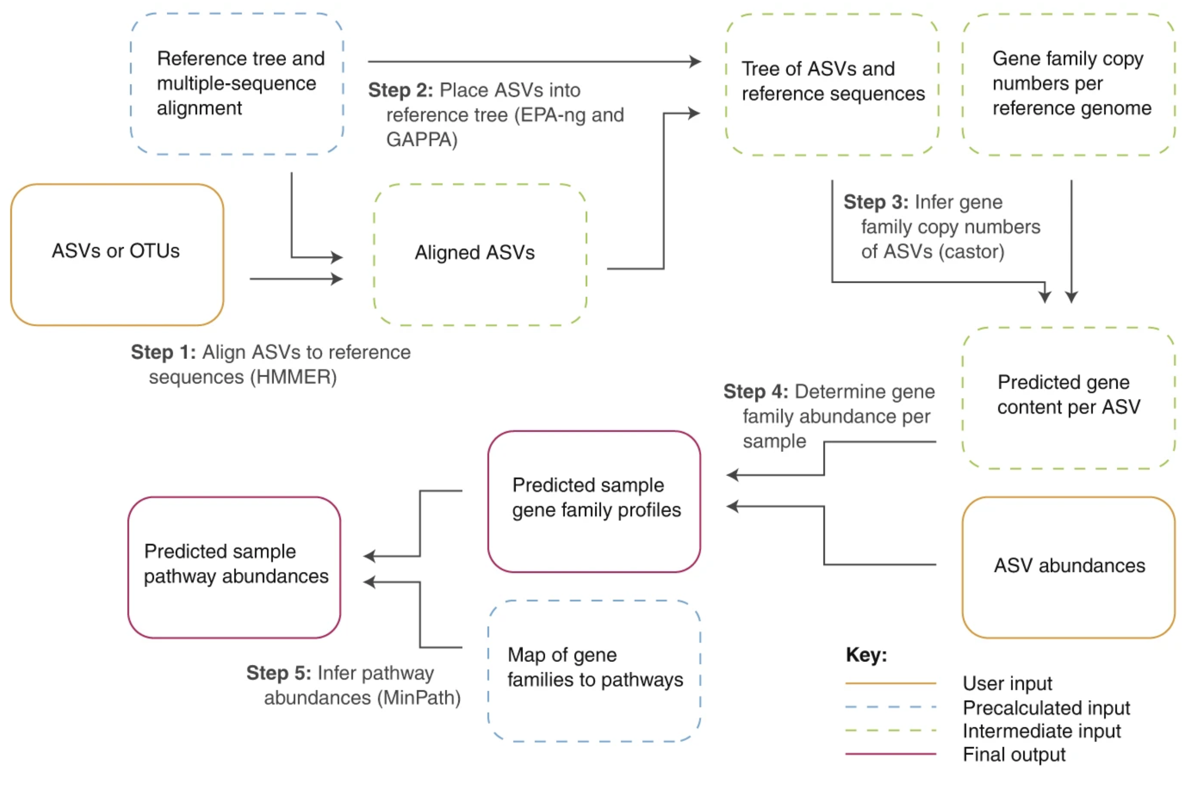
Inferencia del potencial metabólico usando amplicones
Filogenia
Taxonomía
Asumen que organismos relacionados tienen genomas/funciones similares
Tax4Fun (Perfiles KEGG)
FunGuild (Grupos ecológicos)
Perfiles funcionales (KEGG / MetaCyc)

